Slide 1

ΠΑΝΕΠΙΣΤΗΜΙΟ ΑΙΓΑΙΟΥ
ΓΡΑΦΕΙΟ ΠΡΑΚΤΙΚΗΣ ΑΣΚΗΣΗΣ
Ηλεκτρονική Παρουσίαση Προγράμματος Πρακτικής Άσκησης 2022
23 Φεβρουαρίου 2022

Slide 2
Οφέλη Πρακτικής Άσκησης
Πρακτική εφαρμογή θεωρητικών γνώσεων
Ομαλότερη ένταξη στον εργασιακό χώρο
Καλλιέργεια επαγγελματικής συνείδησης και συνέπειας
Ανάπτυξη δεξιοτήτων (υπευθυνότητα, ομαδικό πνεύμα, ανάληψη πρωτοβουλιών κ.α.)

Slide 3
Τμήμα Ωκεανογραφίας & Θαλασσίων Βιοεπιστημών
Συνολική διάρκεια: 2 μήνες
Διάστημα υλοποίησης: Ιούλιος – Αύγουστος
Ποσό αποζημίωσης: 480 ευρώ
ECTS: 5
Προσφερόμενες θέσεις πρακτικής άσκησης: 29

Slide 4
Κριτήρια Επιλογής Φοιτητών
Δικαίωμα συμμετοχής στην ΠΑ του Τμήματος έχουν οι φοιτητές-τριες που βρίσκονται στο 6° ή μεγαλύτερο εξάμηνο σπουδών, έχουν εξετασθεί επιτυχώς σε τουλάχιστον 14 υποχρεωτικά καθώς και στα μαθήματα English for Oceanography I and II του Προπτυχιακού Προγράμματος Σπουδών.
Η κατάταξη των φοιτητών/τριών γίνεται με φθίνουσα σειρά, σύμφωνα με τον παρακάτω αλγόριθμο:
R = (a x 0.4) + (b x 0.4) + (c x 0.1) + (d x 0.1) όπου
a: ο αριθμός των υποχρεωτικών μαθημάτων, όπως αυτό προκύπτει από την αναλυτική βαθμολογία που παρέχεται από τη γραμματεία του Τμήματος
b: ο μέσος όρος βαθμολογίας, όπως αυτό προκύπτει από την αναλυτική βαθμολογία που παρέχεται από τη γραμματεία του Τμήματος
c: ο αριθμός των επιλογής μαθημάτων (εκτός των αγγλικών), όπως αυτό προκύπτει από την αναλυτική βαθμολογία που παρέχεται από τη γραμματεία του Τμήματος
d: το εξάμηνο (6ο , 8ο ≥10ο ), όπου το 10 θα είναι η ανώτερη τιμή και θα ισχύει και για φοιτητές μεγαλύτερων εξαμήνων (12, 14 κλπ).
Σε περιπτώσεις ισοβαθμίας από το προηγούμενο κριτήριο, θα συνεκτιμάται ο μέσος όρος βαθμολογίας και στη συνέχεια ο αριθμός των υποχρεωτικών μαθημάτων στα οποία έχει εξεταστεί επιτυχώς ο φοιτητής/τρια.

Slide 5
Κριτήρια Επιλογής Φοιτητών
Διαβάστε περισσότερα στον οδηγό υλοποίησης του τμήματος για:
Συμμετοχή φοιτητών που πάσχουν από σοβαρές παθήσεις
Διακοπή πρακτικής άσκησης/απόσυρση αίτησης συμμετοχής
Άδειες φοιτητών κατά την πρακτική άσκηση

Slide 6
Διαδικασία Ενστάσεων
Από την ημέρα ανάρτησης των ΠΡΟΣΩΡΙΝΩΝ ΑΠΟΤΕΛΕΣΜΑΤΩΝ στην Ιστοσελίδα Πρακτικής Άσκησης του Τμήματος μεσολαβούν πέντε (5) ημέρες προκειμένου να κατατεθούν ενστάσεις από τους ενδιαφερόμενους σύμφωνα με τη διαδικασία που έχει καθορίσει το Τμήμα και αποτυπώνεται ρητά στον Οδηγό (Δικαίωμα Υποβολής Ενστάσεων - Site Πρακτικής Άσκησης).

Slide 7
Απαγορευτικά σχετικά με την πρακτική:
Δεν μπορεί να γίνει πρακτική άσκηση σε:
Εργαστήρια και Υπηρεσίες του Πανεπιστημίου Αιγαίου
Εξωτερικό
Φορείς οικείου & οικογενειακού περιβάλλοντος
Δεν μπορούν να κάνουν πρακτική άσκηση:
Δημόσιοι υπάλληλοι & σώματα ασφαλείας
Όσοι έχουν ξανά κάνει πρακτική άσκηση
Όσοι δεν πληρούν κριτήρια οδηγού υλοποίησης του τμήματός τους
Όσοι απασχολούνται με εξαρτημένη σχέση εργασίας πλήρους ωραρίου σε άλλον φορέα την περίοδο που υλοποιείται η Πρακτική Άσκηση.
Όσοι εκπληρώνουν τη στρατιωτική θητεία την περίοδο που υλοποιείται η Πρακτική Άσκηση.
Όσοι έχουν συμμετάσχει σε άλλο Επιχειρησιακό Πρόγραμμα «Ανταγωνιστικότητα, Επιχειρηματικότητα και Καινοτομία, 2014-2020» (ΕΠΑνΕΚ 2014-2020)

Slide 8
Διαδικασία Υλοποίησης Πρακτικής Άσκησης
1. Δήλωση Μαθήματος & Υποβολή Αιτήσεων/Δικαιολογητικών
Κριτήρια Επιλογής!!!
2. Επιλογή Φοιτητών/τριών που θα συμμετάσχουν στο Πρόγραμμα
3. Αναζήτηση Φορέα Πρακτικής Άσκησης
4. Πραγματοποίηση Πρακτικής Άσκησης
5. Υποβολή Αξιολόγησης Πρακτικής Άσκησης

Slide 9
Βασικές Ιστοσελίδες για την Πρακτική Άσκηση
Υποβάλλω ηλεκτρονικά την Αίτηση και τα υπόλοιπα δικαιολογητικά
Ενημερώνομαι για τις διαθέσιμες θέσεις απασχόλησης
Επιλέγω τη θέση πρακτικής άσκησης που με ενδιαφέρει
https://pa.aegean.gr
https://atlas.grnet.gr

Slide 10
Απαραίτητα Δικαιολογητικά
Αίτηση - Υπεύθυνη Δήλωση για Πρακτική Άσκηση (υποβάλλεται ηλεκτρονικά στο site)
Φωτοαντίγραφο Αστυνομικής Ταυτότητας
Βεβαίωση Εφορίας που να αναγράφεται ο ΑΦΜ και η ΔΟΥ
Βεβαίωση Ασφαλιστικού Φορέα (ΙΚΑ) που να αναγράφεται ο ΑΜΑ και ο ΑΜΚΑ
Φωτοαντίγραφο τραπεζικού λογαριασμού (ΙΒΑΝ) που να είστε πρώτος/η δικαιούχος σε οποιαδήποτε τράπεζα

Slide 11
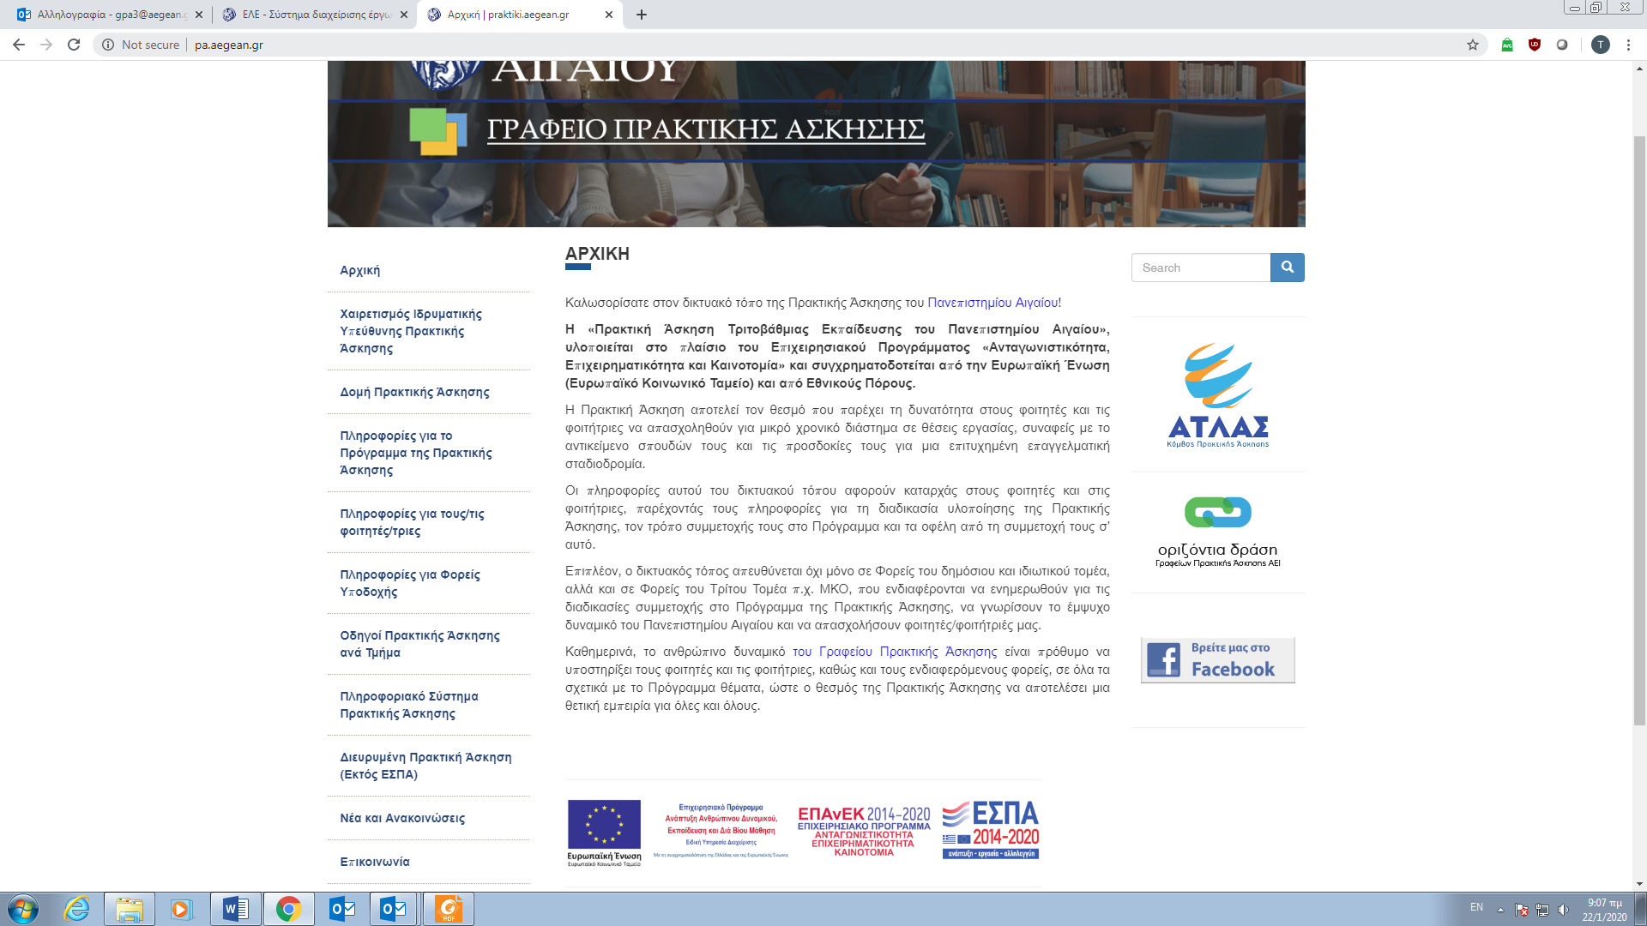
Προτεινόμενος Φορέας Υποδοχής από την/τον φοιτήτρια/ή
Επωνυμία Φορέα:
Ονοματεπώνυμο Υπευθύνης/ου:
Διεύθυνση/ Πόλη/Τ.Κ.:
Τηλέφωνο:
E-mail:
Κωδικός Θέσης στο σύστημα ΑΤΛΑΣ:
Αντικείμενο/Τομέας Δραστηριότητας Φορέα Υποδοχής στον οποίο θα επιθυμούσα να πραγματοποιήσω την πρακτική μου άσκηση: (σε περίπτωση μη έκφρασης προσωπικής προτίμησης)
1^{η} προτίμηση: | Νομός/Πόλη:
2^{η} προτίμηση: | Νομός/Πόλη:
3^{η} προτίμηση: | Νομός/Πόλη:

Slide 12


Slide 13
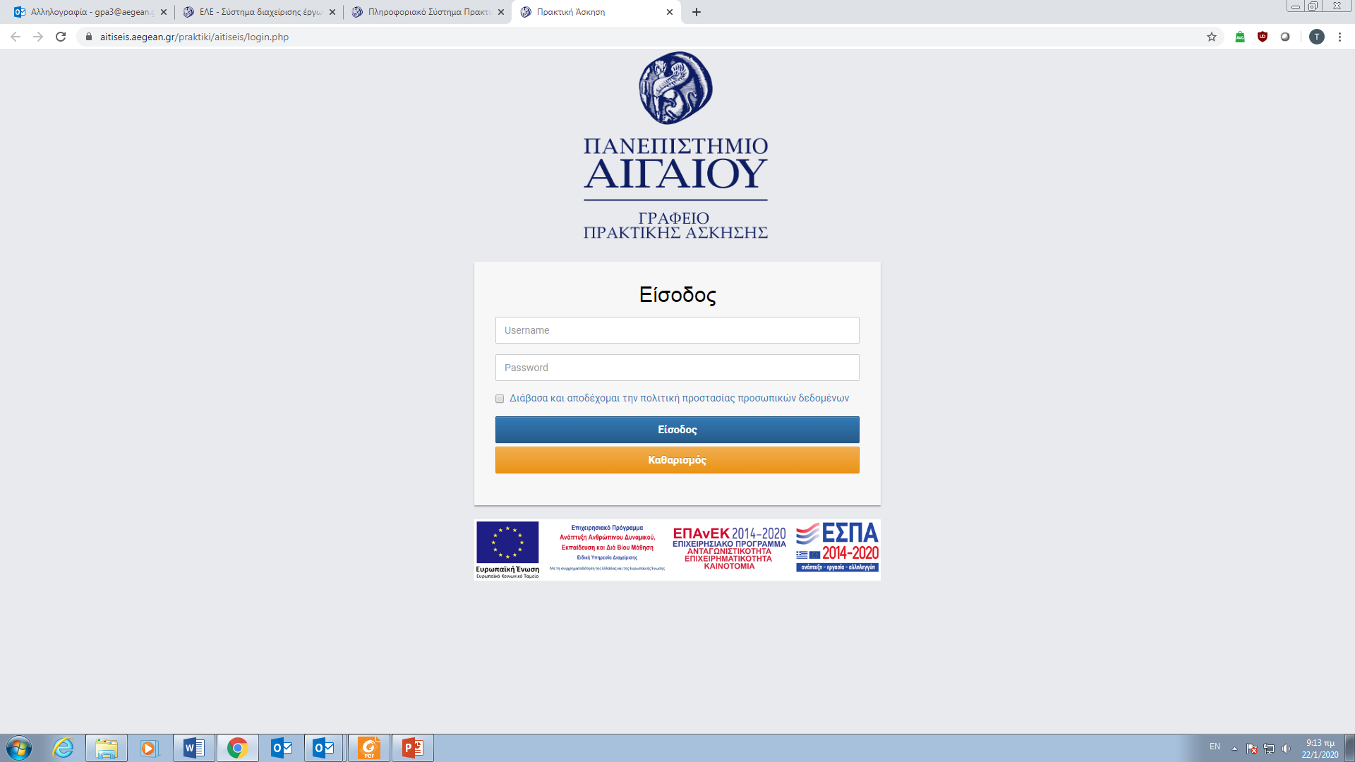

Slide 14
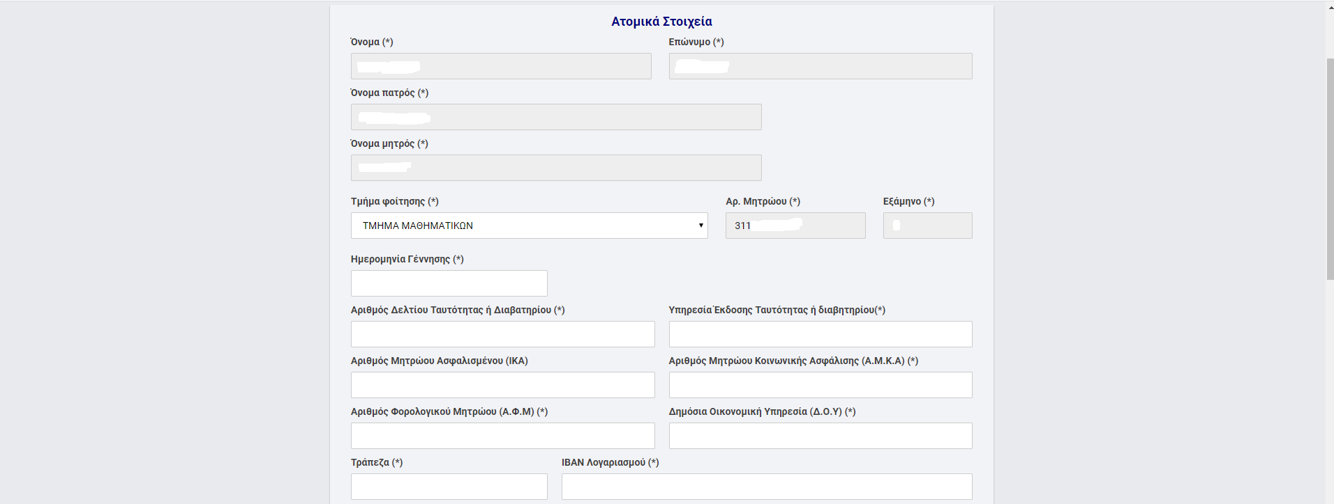
Συμπληρωμένα Πεδία

Slide 15
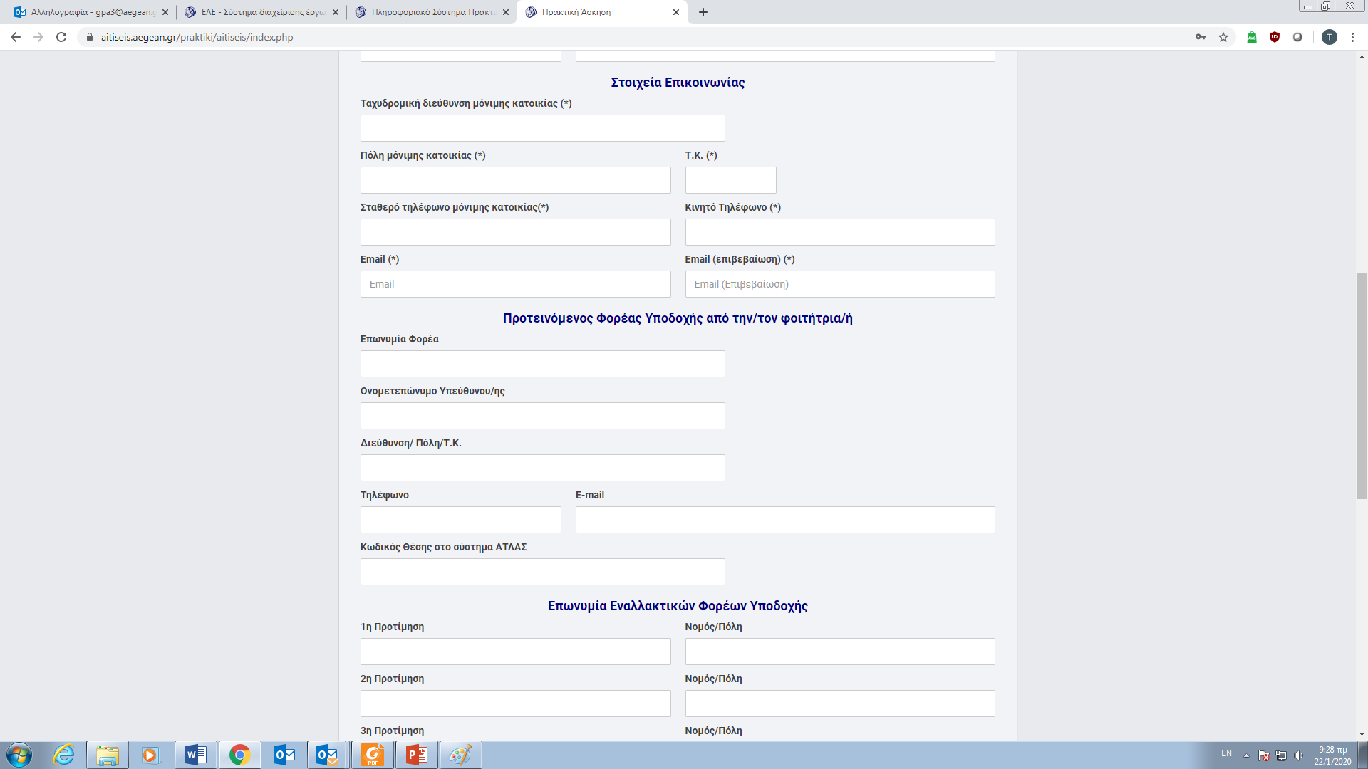

Slide 16
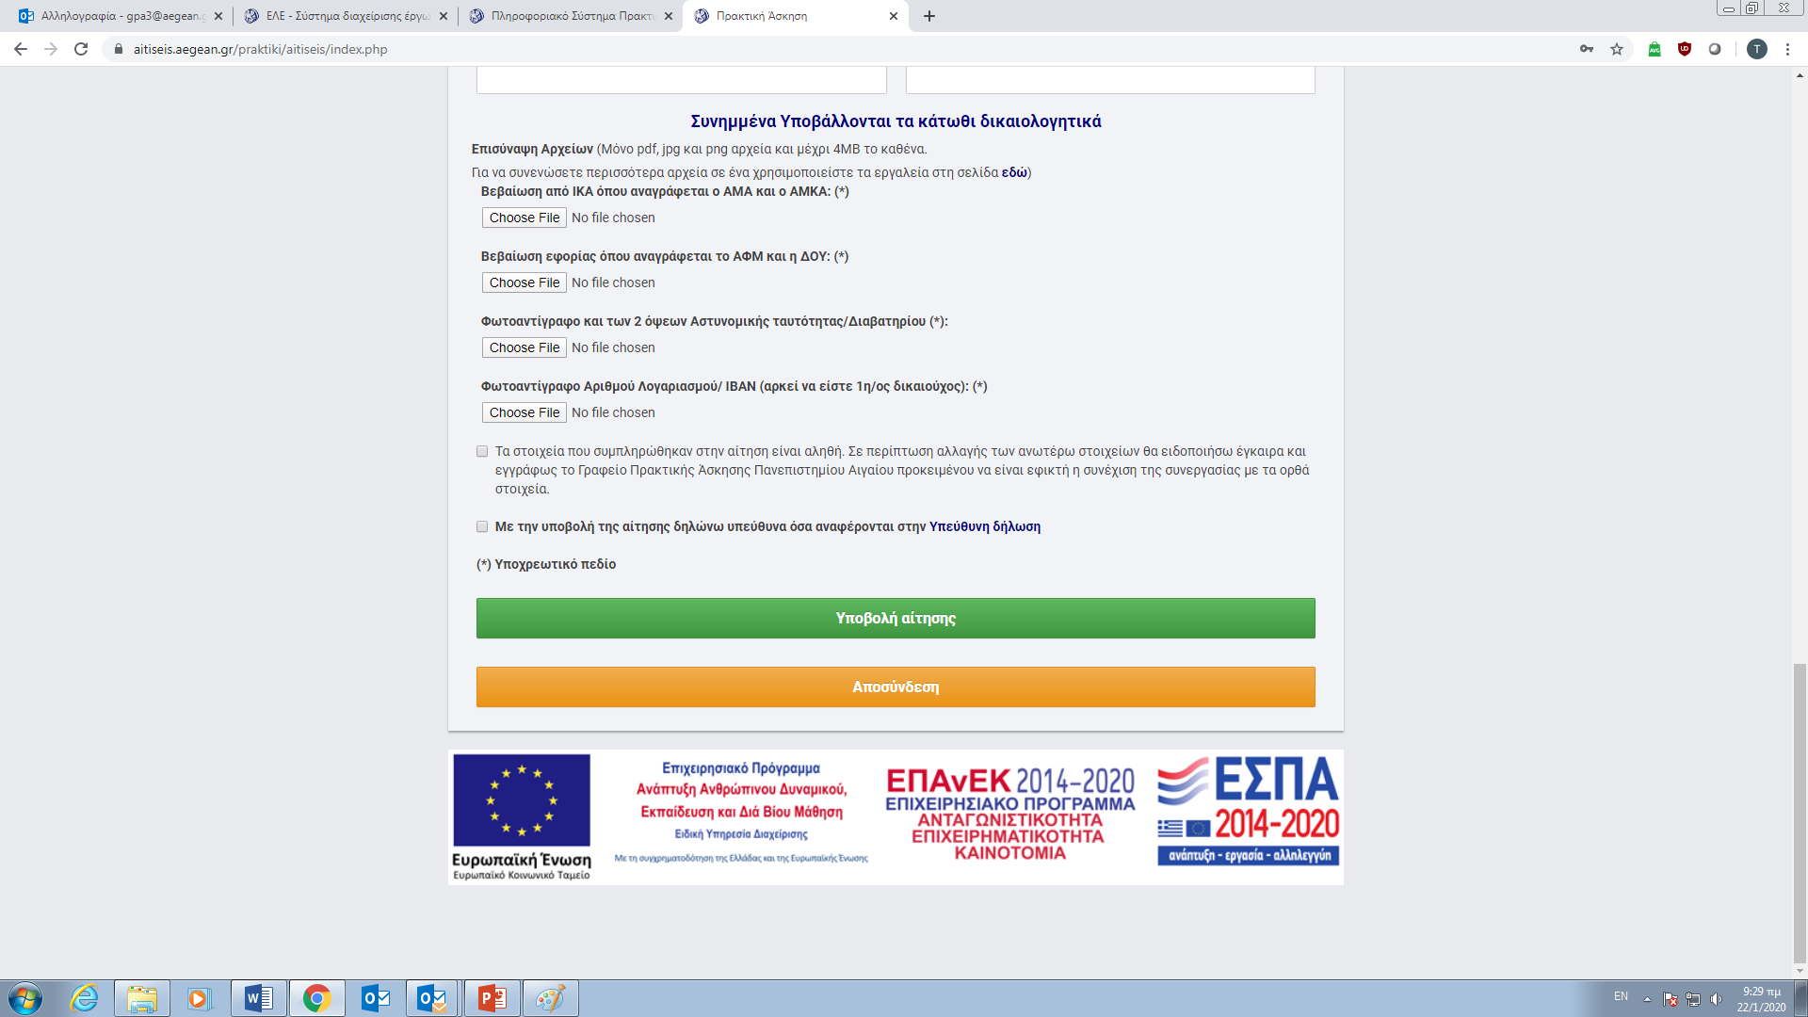

Slide 17
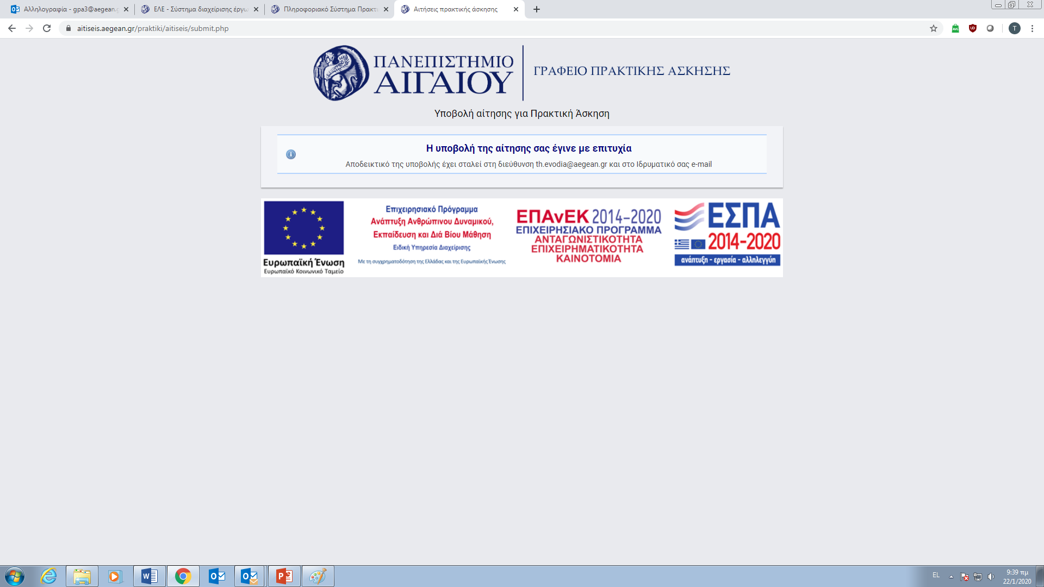

Slide 18

Πώς μπορώ να ενημερωθώ για τις διαθέσιμες θέσεις πρακτικής άσκησης?
https://atlas.grnet.gr

Slide 19
Ιδιωτικοί & Δημόσιοι Φορείς
Προσοχή στην επιλογή φορέα – Αναλογία Δημόσιου και Ιδιωτικού Φορέα!

Slide 20
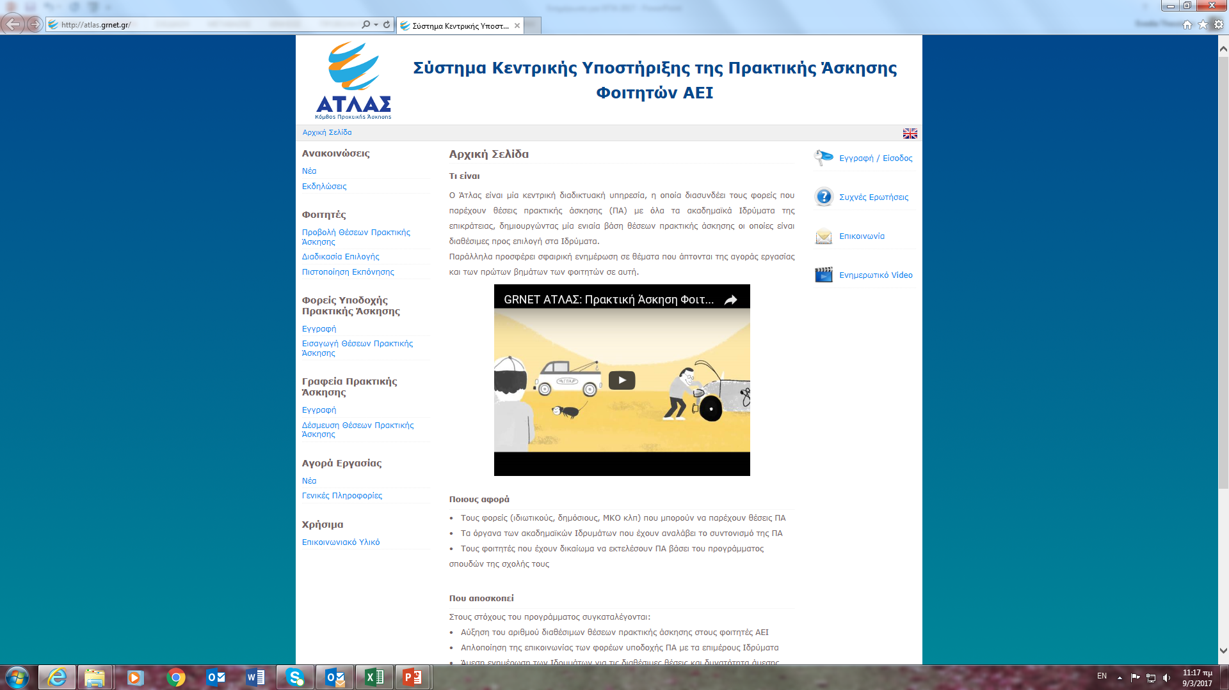

Slide 21
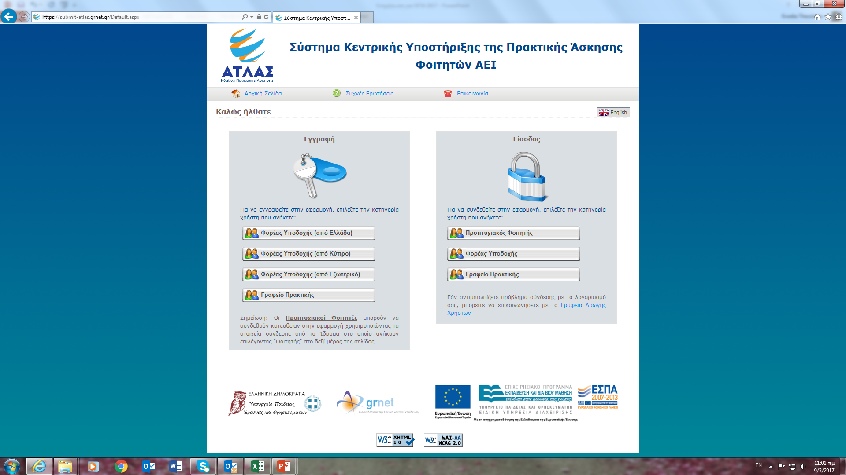

Slide 22
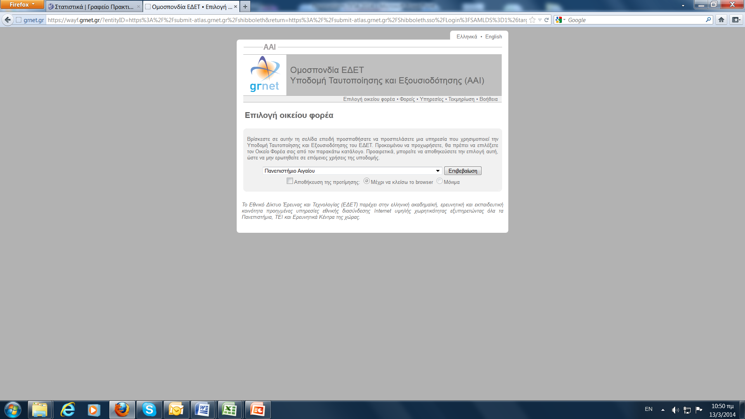

Slide 23
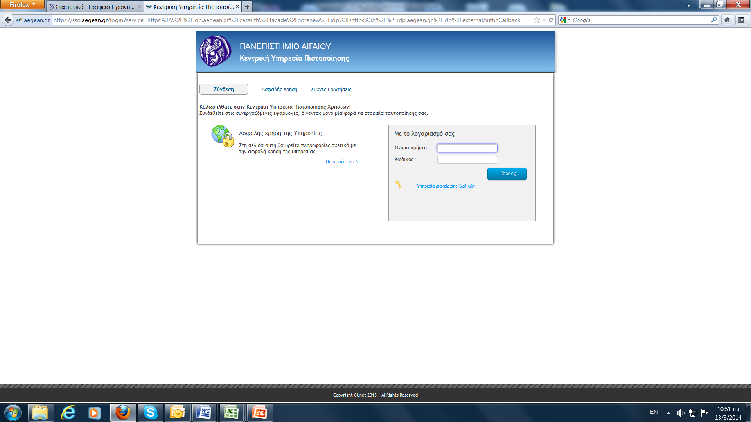
Θα κάνετε εισαγωγή στην πλατφόρμα χρησιμοποιώντας τα στοιχεία του webmail.
Όνομα χρήστη:
xxxxxxx
Συνθηματικό:
xxxxxxx

Slide 24
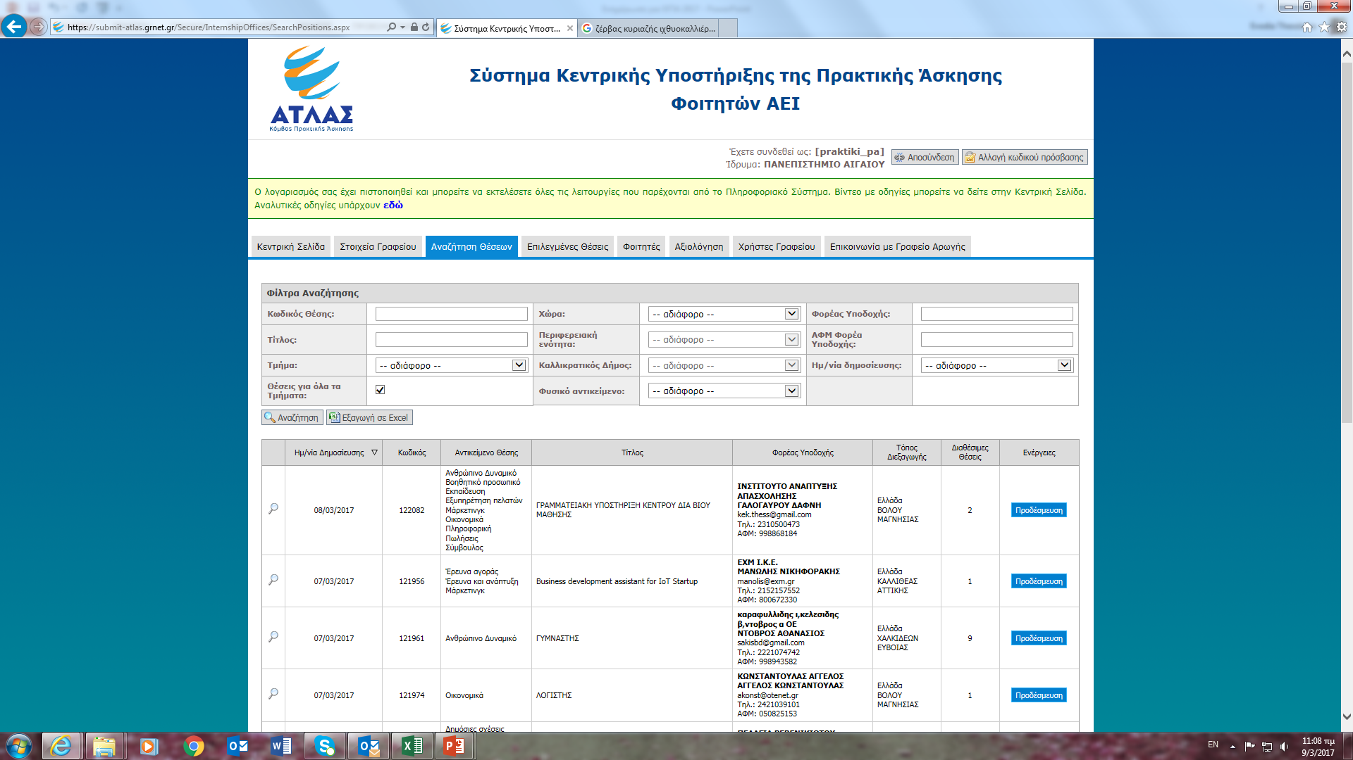

Slide 25
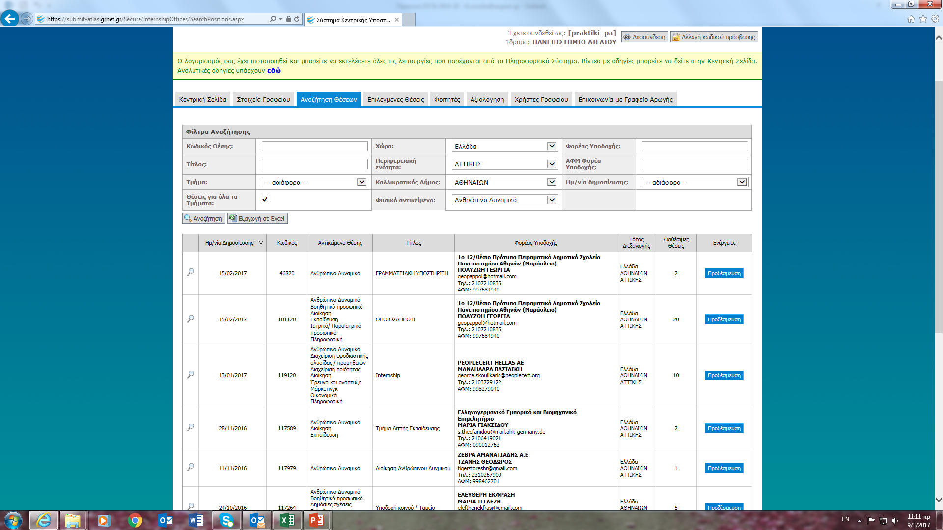

Slide 26
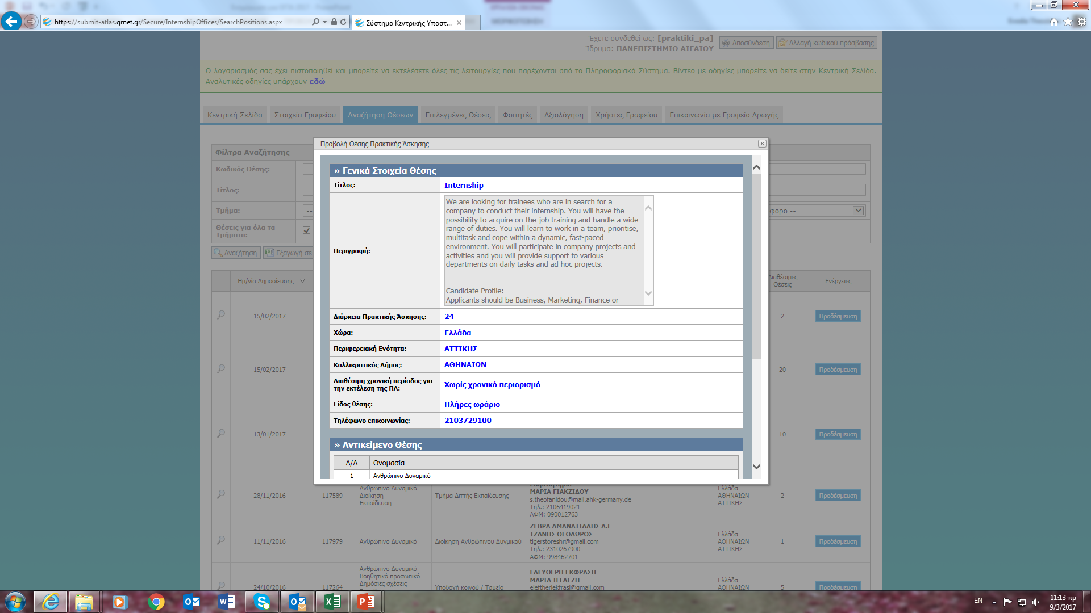

Slide 27
Επιστημονικά Υπεύθυνος:
Τμήμα Ωκεανογραφίας και Θαλασσίων Βιοεπιστημών: Χασιώτης Θωμάς

Slide 28
Γραφείο Πρακτικής Άσκησης Σχολών Κοινωνικών Επιστημών & Περιβάλλοντος:
Πασχαλίδου Ελευθερία
Τηλέφωνο: 22510-36778
E-mail: gpa1@aegean.gr
Ώρες γραφείου φοιτητών: Καθημερινά 09:00 – 13:00

